Slide 1
Studienfinanzierung
Orientierungstutorium

Slide 2
Ablauf des Tutoriums
Relevanz des Themas
Anfallende Kosten während des Studiums
Wege der Studienfinanzierung
Fazit

Slide 3
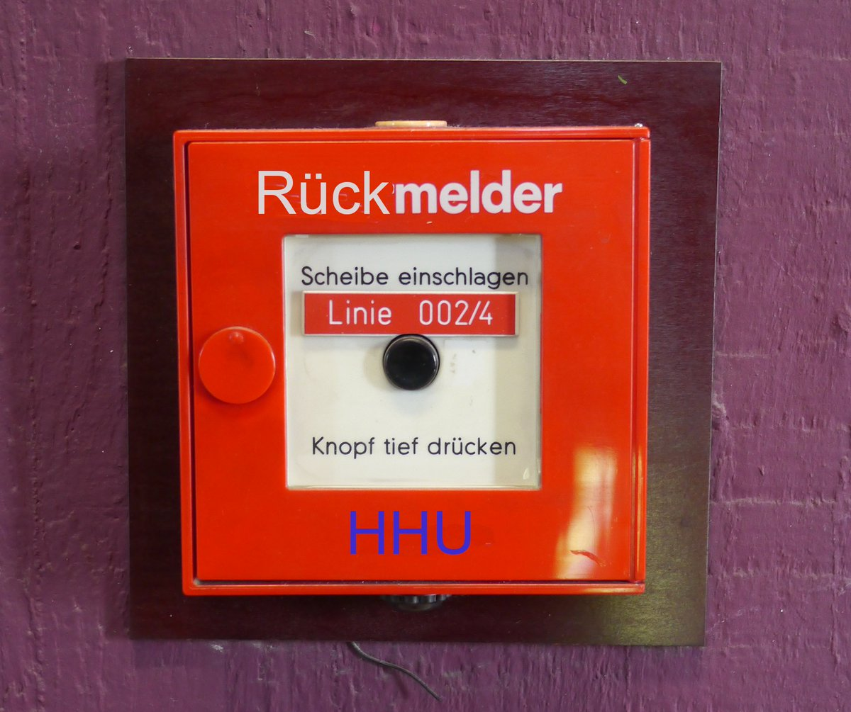
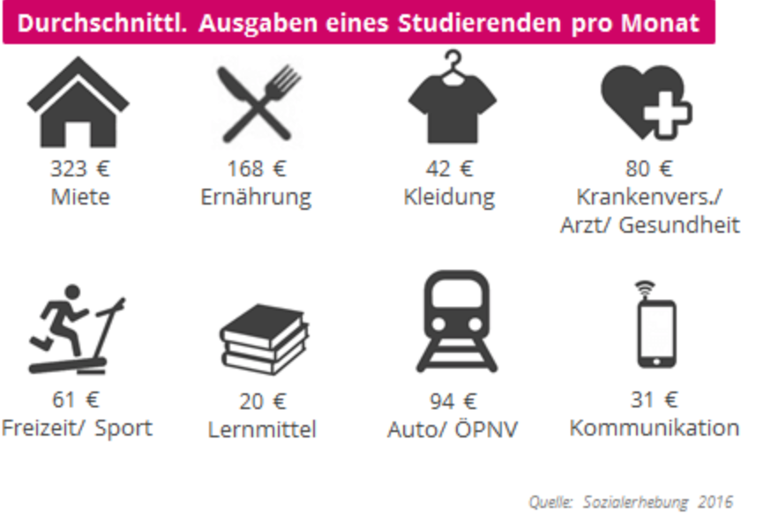
Relevanz des Themas
Warum brauche ich Geld, wenn es keine Studiengebühren gibt?

Slide 4
Kosten, die im Studium anfallen (können)

Slide 5
Welche Kosten kommen auf mich zu?
Miete
Verpflegung
Internet-, Handyvertrag
Abos
Fahrtkosten
Urlaub
Lernmaterial
Sozialleben

Slide 6
Wege der Studienfinanzierung
BAföG
Studentische Aushilfe / Werkstudenten-Stelle
Stipendien
Studienkredit oder -darlehen

Slide 7
BAföG
Staat fördert die erste Ausbildung an berufsbildenden Schulen, Kollegs, Akademien und Hochschulen
Bachelor und Master
Beantragung beim zuständigen Amt für Ausbildungsförderung
Höchstsatz: 934 €
50% geschenkt! 50% Darlehen
.

Slide 8
BAföG
Grundbedarf: 452 €
+ Wohnpauschale bei gemieteter Unterkunft: 360 €*
= Höchstsatz ohne KV/PV: 812 €
+ Zuschlag zur KV/PV: 122 €
= BAföG Höchstsatz: 934 €
* Wohnpauschale bei Eltern wohnend: 59€

Slide 9
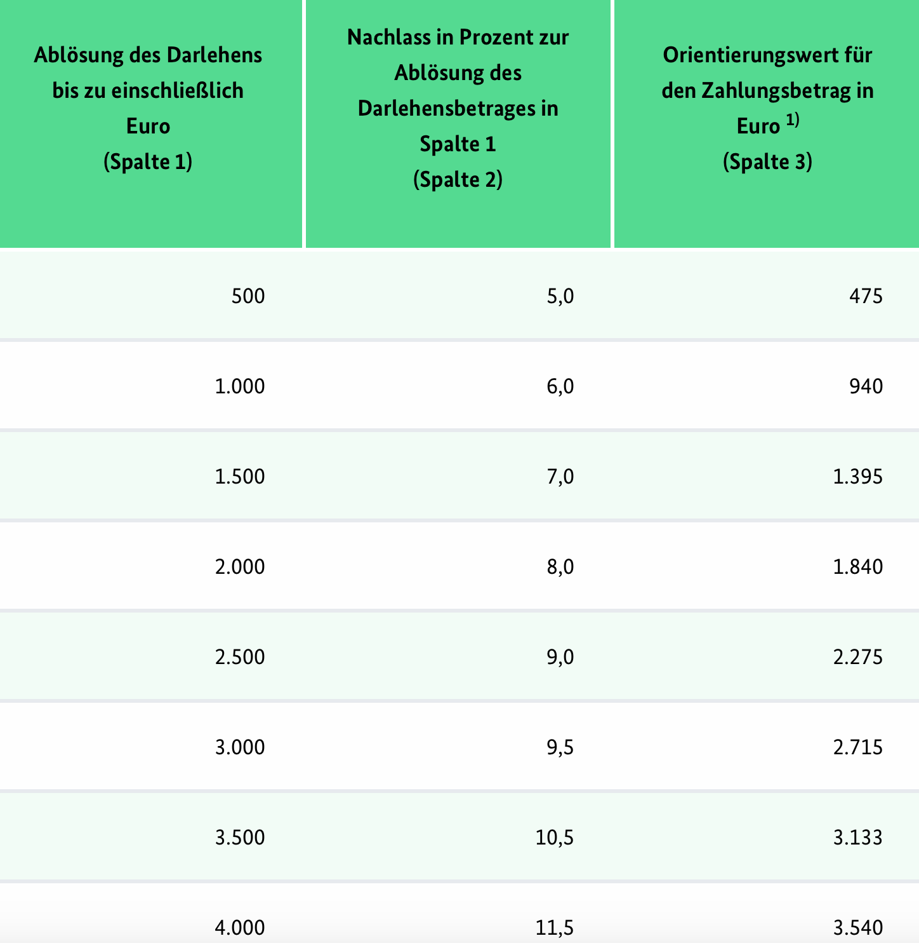
BAföG
Max. Darlehensschuld: 10.000€
Rückzahlung: 5 Jahre nach Ende der BAföG-Höchstdauer
Ratenzahlung (390 € / pro Quartal)
Einmalzahlung (inkl. Erlass)

Slide 10
Studentische Aushilfe
2 Varianten
Studentische Aushilfe: bis 520€/ Monat
Keine Abgaben
Mit BAföG gut kombinierbar
Werkstudent:in: 20 h/ Woche, in vorlesungsfreien Zeiten bis 40 h/ Woche möglich
Praxiserfahrung
Abzüge für studentische Krankenversicherung (rund 125€/Monat)

Slide 11
Stipendien…
…der 13 Begabtenförderungswerke
Unterscheiden sich durch konfessionelle, wirtschaftliche oder politische Orientierung
Das Geld muss nicht zurückgezahlt werden!
Empfehlung: Bewerbung bei max. 3 Begabtenförderungswerken (Glaubwürdigkeit)

Slide 12
Leistungen der 13 Begabtenförderungswerke
Studienkostenpauschale (300 €)
+ Grundstipendium bis max. 812 € / Monat
+ ggf. Zuschuss Kranken-/ Pflegeversicherung 122€ / Monat
+ ggf. Kinderbetreuungspauschale 160€ / Monat je Kind
+ ideelles Bildungsprogramm
+ Auslandsförderung
+ Netzwerk
Und weitere Extras

Slide 13
Beispiel: Die Studienstiftung
Voraussetzung: Leistung, Initiative, Verantwortung
300 € mtl. + Lebenshaltungsstipendium bis 812€ mtl.
Auslandsförderung
Inlandstipendium, Auslandspauschale, Reisekostenpauschale, Auslandszuschlag gem. BAföG, Studiengebührenzuschuss, Kinderzuschlag im Ausland
Ideelles Bildungsprogramm
Höchstförderdauer nach BAföG

Slide 14
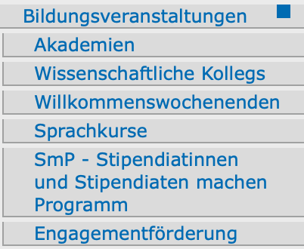
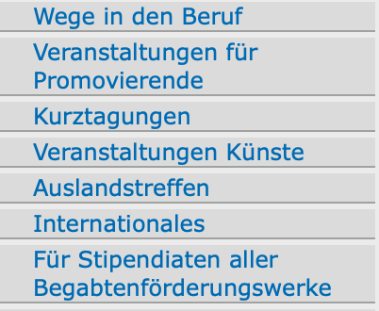
Ideelles Bildungsprogramm

Slide 15
Bewerbungfsverfahren
Vorschlag durch die Schule/ Prüfungsausschuss/ Prof.
Eigenbewerbung im ersten Semester (Studienstiftung)
Ausgeschriebener Lebenslauf
Auswahlwochenende
Vortrag (13 Min)
Diskussionsrunde (7 min)
Jeweils an den Diskussionsrunden teilnehmen
2 Einzelgespräche
Voraussetzung: i.d.R. mind. 4 Semester Förderzeitraum

Slide 16
Bewerbungsverfahren
Voraussetzung: i.d.R. mind. 4 Semester Förderzeitraum
Stichtage: i.d.R. 2x/Jahr
I.d.R. mit Empfehlung durch Hochschullehrende
Anschließend Auswahlwochende

Slide 17
Ratgeber
ArbeiterKind
Applicaid
Facebook

Slide 18
Weitere Stipendien
Stipendien finden: https://www.stipendienlotse.de
Stipendien an der HHU:
Deutschland-Stipendium:
300 € mtl. (150€ bereitgestellt durch Förder:in und 150€ durch den Bund)
+ Veranstaltungen und Kontakt zu Förder:innen
Bewilligung für ein Jahr
Meist sehr gute Noten und/oder Engagement wichtig

Slide 19
Das Deutschlandstipendium an der HHU
Für wen? Alle Studienanfänger und Studierende aller Fachrichtungen
Drei Sonderkontigente:
Studierende mit mindestens einem minderjährigen Kind
LeistungssportlerInnen aus dem Bundeskader des Deutschen Olympischen Sportbundes aus olympischen und paraolympischen Sportarten
BildungsaufsteigerInnen mit BaFöG-Berechtigung für den Höchstsatz
Noten: Abiturientinnen und Abiturienten mit einer Abiturdurchschnittsnote bis einschließlich 1,1 (ausländische Zeugnisse ggf. Äquivalent)
Bachelor- und Masterstudierende mit einer Durchschnitts- note der nachweisbaren Studienleistungen bis 1,8 Ausgenommen BWL (2,0) und VWL (2,2)

Slide 20
Studienkredit | KFW
Alternative zu BAföG
Bessere Konditionen als normaler Kredit
4 Schritte:
1. Antrag
2. Auszahlung
Monatl. 100 – 650 €
Bei Erst- und Zweitstudium bis 14 Semester, ab 24 Jahren bis 10 Semester
Max. Kreditsumme: 54.600€
Zinsen: variabel, wird 2x/ Jahr festgelegt, optional: fester Zinnssatz

Slide 21
Studienkredit | KFW
4 Schritte:
3. Karenzzeit
18 Monate
In der Zeit werden nur Zinsen gezahlt
5 Monate vor Rückzahlungsbeginn wird’s Tilgungsplan erstellt
Tilgung innerhalb von 10 Jahren
Kann auf bis zu 25 Jahre verlängert werden
4. Rückzahlung
Beginn: 1.4 / 1.10.
Rückzahlungen können reduziert oder erhöht werden
Sondertilgungen ab 100€ kostenlos möglich

Slide 22
Vielen Dank für Eure Aufmerksamkeit!

